Slide 1
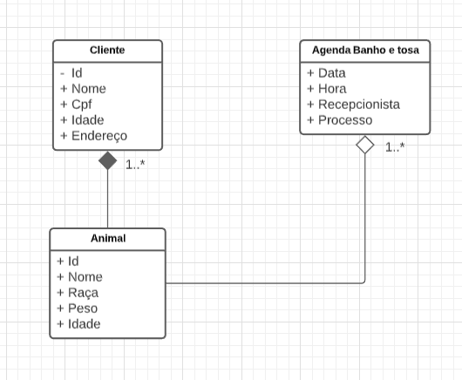
Modelo conceitual do negócio

